Slide 1
A kommunikációs folyamat tényezői és funkciói
Nyelvtan
12. osztály
Érettségi tétel kidolgozása

Slide 2
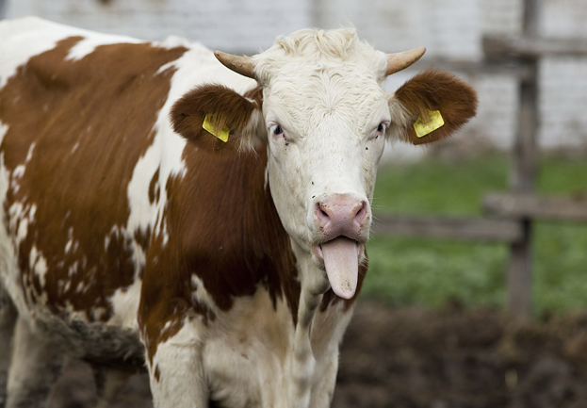

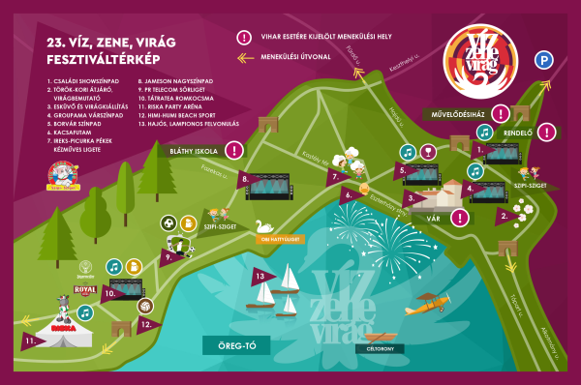


Ki/mi hogyan kommunikál?
Állathangok, méhek tánca
A növények illattal, mozgással
A szóbeli és a non-verbális kommunikáció (gesztusok, mimika)
Térkép, útjelző (egyezményes jelekkel)
A kisbaba sírással, a mozdulataival

Slide 3
A kommunikáció meghatározása
A communicare latin szóból ered= megoszt, közzétesz
Éksz.: Információ közlése, cseréje valamilyen erre szolgáló eszköz, illetve jelrendszer (nyelv, média, gesztusok, stb.) útján.
Egy megadott csatornán információ kerül egyik helyről a másikra.
Kommunikáció minden, amiben a jelek továbbítása történik, függetlenül attól, hogy az információ milyen jelrendszerben, azaz kódban van megfogalmazva.
A közösségi lét alapja, amely által közös tudásunk gyarapodik.

Slide 4


A kommunikáció folyamatábrája
A kommunikáció tényezői (Jakobson-féle modell)
VALÓSÁG (ismerjük)
KÖZÖS ISMERETEK
KÓD
CSATORNA
ÜZENET
FELADÓ/
CÍMZETT
KAPCSOLAT
FELADÓ/
CÍMZETT
BESZÉDHELYZET
Cserélődő szerepek a párbeszédben

Slide 5
A KOMMUNIKÁCIÓS FOLYAMAT TÉNYEZŐI 1.
Feladó:aki az információt közli
Címzett: akivel az információt közlik
Üzenet: a tájékoztatás mondanivalója
Kód: egymás megértéséhez egy közös jelrendszer, amelyet mindkét fél ismer
(nyelvi vagy nem nyelvi jelek, pl. beszéd, írás, /ismert nyelven/↔ bólintás, mosoly, kézmozdulat
DE ide tartoznak a következők is: azonos gondolkodásmód, azonos szóhasználat, nyelvi stílus, nyelvi magatartás és nyelvi illem.

Slide 6

Ismerem a kódot?

Slide 7
A KOMMUNIKÁCIÓS FOLYAMAT TÉNYEZŐI 2.
Csatorna: a közeg, ami lehetővé teszi a kommunikációt (pl. levegő, TV, rádió, könyv lapjai, internet, fény, füst, stb.)
Kapcsolat: A két fél között kell hogy legyen valamiféle kapcsolat
Beszédhelyzet: Ugyanazok a szavak-szituációtól függően- mást üzenhetnek
Valóság: Természetszerűleg csak akkor tudunk valamiről értelmesen kommunikálni, ha vannak közös ismereteink a valóságról

Slide 8
A kommunikáció funkciói
Alapfunkciók (3):
a, tájékoztatás=gondolatközlés →referatív
b, érzelemkifejezés=én-kifejezés→emotív
c, felhívás=befolyásolás →konatív
Mellékfunkciók (3):
a, kapcsolatfenntartó=fatikus funkció
b, értelmező= metanyelvi funkció (a nyelvről magáról való beszéd)
c, poétikai= esztétikai funkció (pl. szépirodalom)

Slide 9



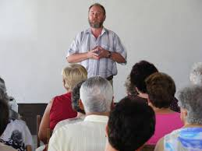


Például…
Tájékoztató funkció: elsődleges cél a valóságra vonatkozó célszerű közlés, pl. Esik az eső.
Formailag lehet pl. útbaigazítás, hirdetés, előadás, stb.
Emotív funkció: a feladó magatartását, érzelmeit fejezi ki, ilyenek az indulatszók is. Pl. Jaj, de jó! Au!

Slide 10

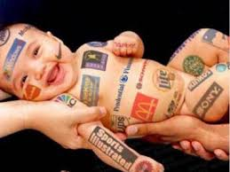

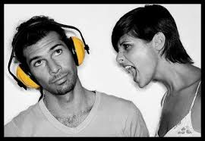
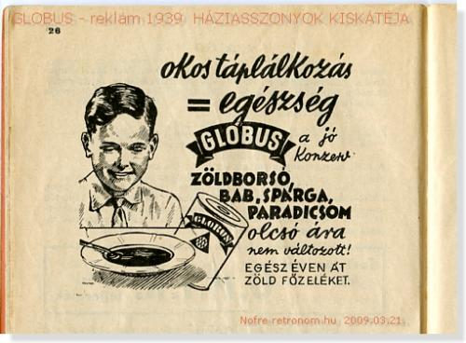
Például…
Kapcsolattartó:
létre akarja hozni, fenntartani, meghosszabbítani vagy megszakítani a kommunikációt. Ilyen az üdvözlés, köszönés, figyelemfelkeltés, pl. Figyelsz? Érted?
Felhívó funkció: befolyásolni akarja a címzettet, pl. Ülj le!, de ilyen minden reklám is.

Slide 11


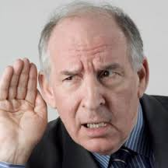


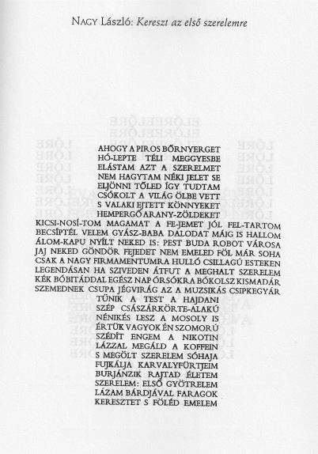
Például…
Metanyelvi funkció: a nyelv nem csak eszköz, hanem a tárgya is a közlésnek, pl. most ez a nyelvtanóra, de a mindennapokban is használhatjuk értelmezésre, pl. Mit mondtál? Nem jól hallottam!
Esztétikai funkció: nem kizárólag a költészetre korlátozódik, az esztétikum a mindennapokat is jellemzi, pl. szójátékok, jóhangzásra törekvés, bizonyos képi kifejezések

Slide 12


KÖSZÖNÖM A FIGYELMETEKET!
SIKERES FELKÉSZÜLÉST KÍVÁNOK!

